Slide 1
GIS4SG Co nás čeká v příštích hodinách… jaro 2023
Lukáš Herman
herman.lu@mail.muni.cz

Slide 2
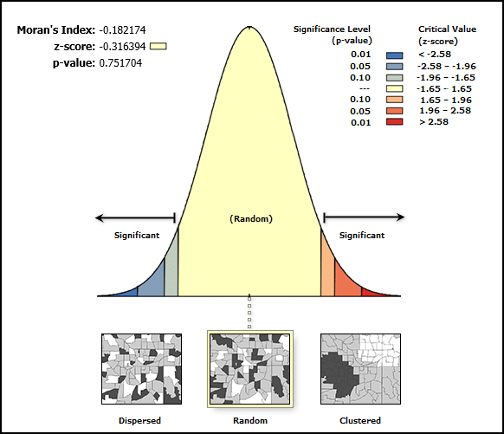
Kartogramy, klasifikace, normalizace, prostorové autokorelace

Slide 3
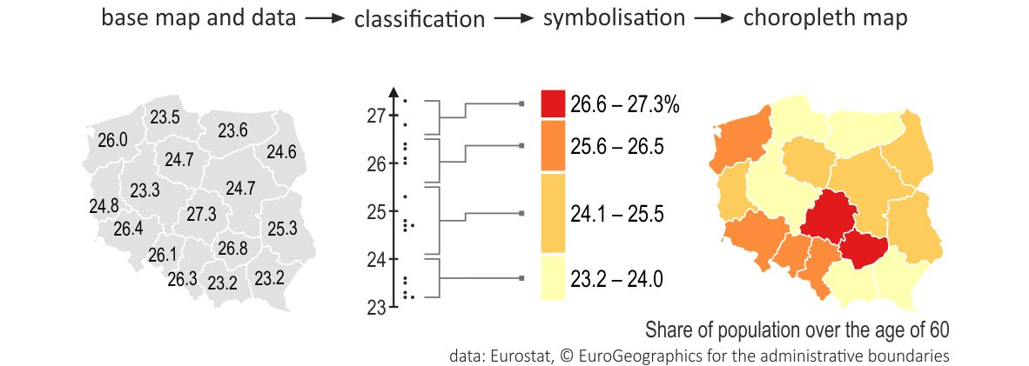
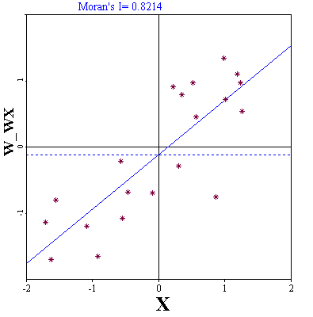
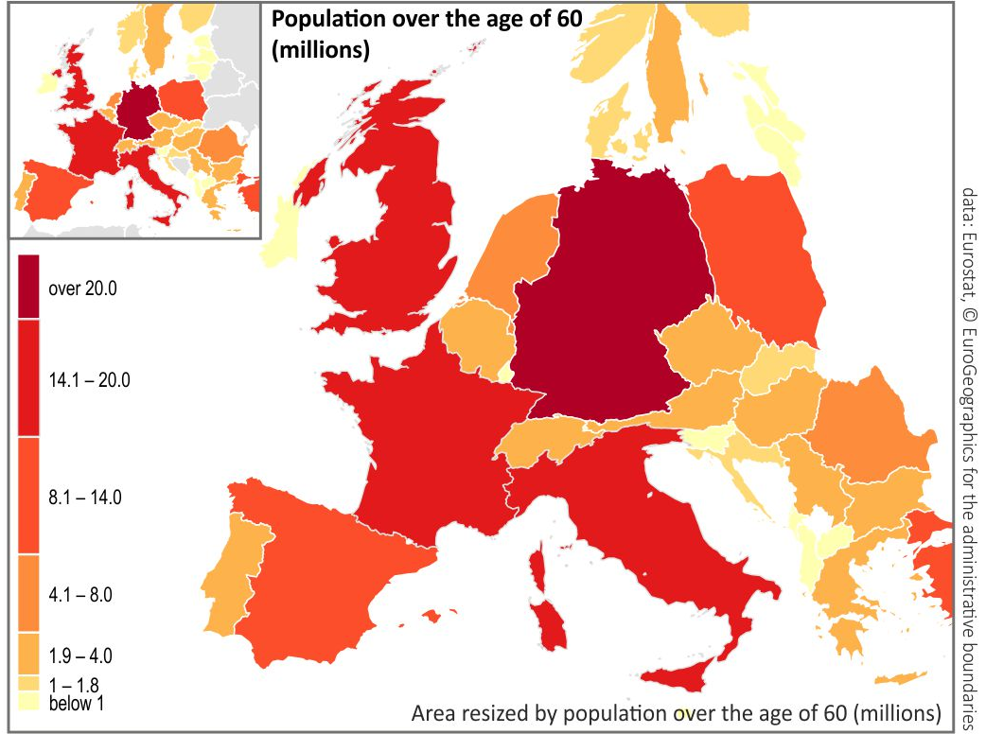
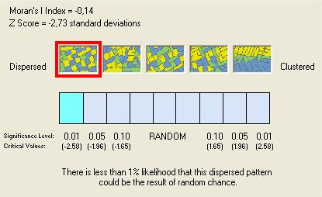
Kartogramy, klasifikace, normalizace, prostorové autokorelace

Slide 4
Statistický popis bodů, Kernel density,

Slide 5
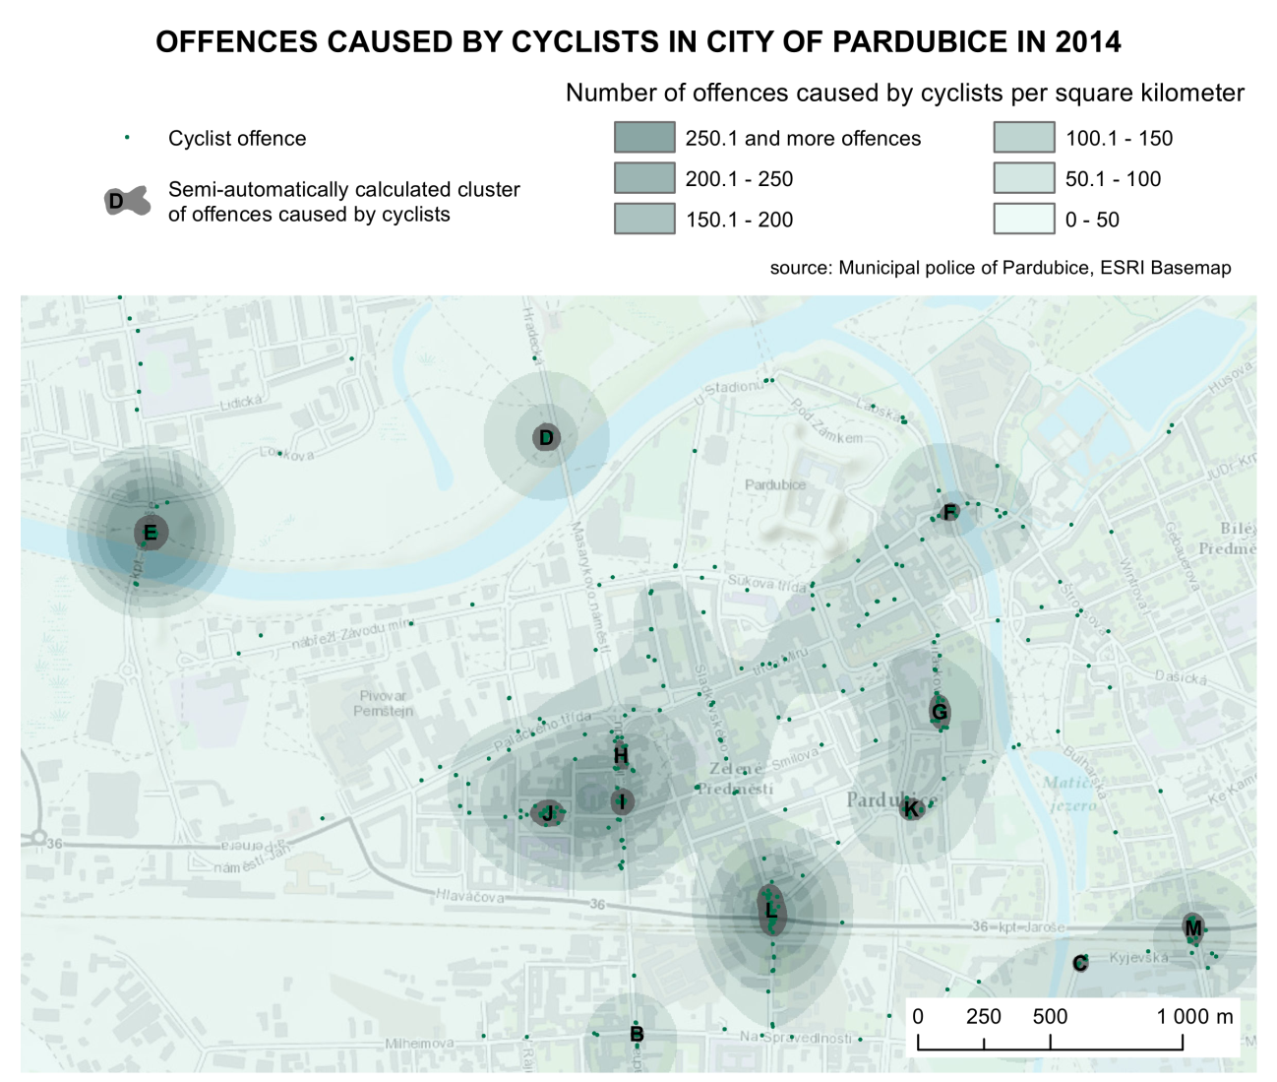
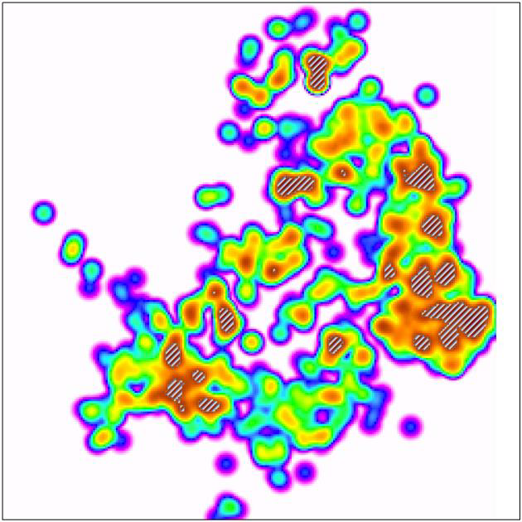
Statistický popis bodů, Kernel density

Slide 6
Co dále …
Data od mobilních operátorů
Analýzy kriminality
Zdravotnická – jejich vizualizace a analýzy
Doprava
Stat. hodnocení sítí
„Složitější“ vizualizace
Anamorfóza
Flow-maps
Space-time-cube

